Slide 1
ESTRUCTURA DE DATOS Y ALGORITMOS I
Lista simple y lista circular

Slide 2
Contexto
Las listas son un tipo de estructura de datos lineal y dinámica. Es lineal porque cada elemento tiene un único predecesor y un único sucesor; es dinámica porque su tamaño no es fijo y se puede definir conforme se requiera.
Las operaciones básicas dentro de una lista son BUSCAR, INSERTAR Y ELIMINAR.

Slide 3
Lista simple - Definición
Una lista simple (también conocida como lista ligada o lista simplemente ligada) está constituida por un conjunto de nodos alineados de manera lineal (uno después de otro) y unidos entre sí por una referencia.
A diferencia de un arreglo -el cual también es un conjunto de nodos alineados-, el orden está determinado por una referencia, no por un índice, y el tamaño no es fijo.

Slide 4
Lista simple - Definición
La unidad básica de una lista simple es un elemento o nodo. Cada elemento de la lista es un objeto que contiene la información que se desea almacenar (data), así como una referencia (NEXT) al siguiente elemento (SUCESOR).
DATA
NODO

Slide 5
Lista simple - Comportamiento
Para poder diseñar un algoritmo que defina el comportamiento de una LISTA LIGADA se deben considerar 2 casos para cada operación (BUSCAR, INSERTAR y ELIMINAR):
Estructura vacía (caso extremo).
Estructura con elemento(s) (caso base).

Slide 6
Lista simple - Buscar
El método debe buscar el primer elemento que coincida con la llave K dentro de la lista L, a través de una búsqueda lineal simple, regresando un apuntador a dicho elemento si éste se encuentra en la lista o nulo en caso contrario.
Una lista simple vacía no contiene elementos, la referencia al inicio de la misma (HEAD) apunta a nulo, por lo tanto, en una lista vacía no es posible buscar elementos.

Slide 7

Lista simple - Buscar
Una lista simple con elementos puede contener de 1 a n elementos, en tal caso, la referencia al inicio (HEAD) apunta al primer elemento de la lista. Es posible recorrer la lista a través de la referencia (NEXT) de cada nodo hasta llegar al que apunta a nulo, el cuál será el último elemento. Por lo tanto, dentro de una lista simple con elementos es posible buscar una llave K.

Slide 8
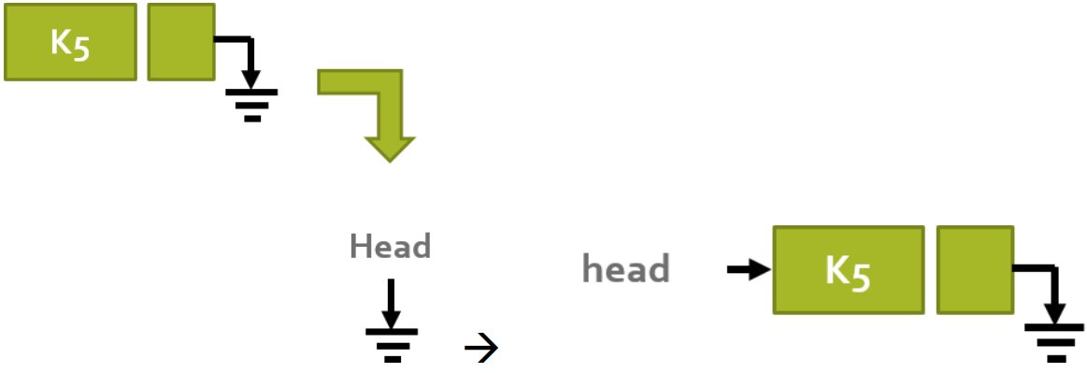
Lista simple - Insertar
Dado un nodo x que contenga una llave K previamente establecida, el método INSERTAR agrega el elemento x al inicio de la lista.
Es posible insertar elementos tanto en una lista simple vacía como en una lista simple con elementos. Cuando se inserta un nuevo elemento en una lista simple vacía la referencia al inicio de la lista (HEAD) apunta al nodo insertado.

Slide 9
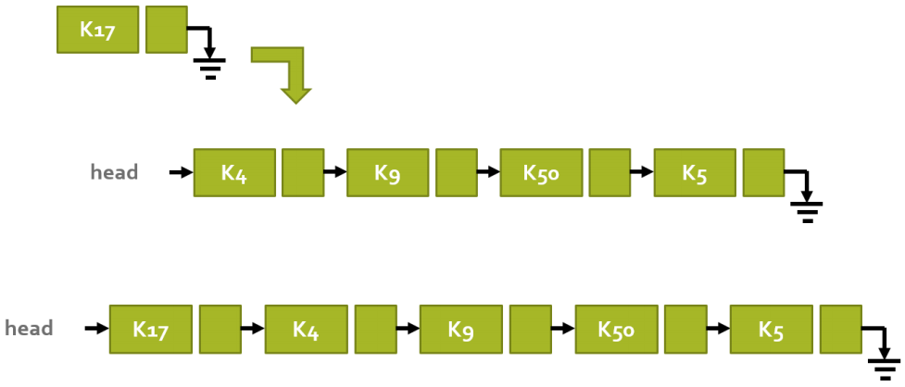
Lista simple - Insertar
Cuando se inserta un nuevo elemento en una lista simple con elementos, la referencia del nuevo nodo (NEXT) apuntará al mismo nodo al que apunta el inicio de la lista (HEAD) y ahora HEAD apuntará al nuevo nodo.

Slide 10
Lista simple - Borrar
El método elimina el elemento x de la lista L (si es que éste se encuentra en la estructura). Para eliminar un elemento de la lista primero es necesario saber la ubicación del nodo a eliminar, por lo tanto, primero se debe realizar una búsqueda del elemento.
En una lista simple vacía no es posible eliminar, debido a que esta estructura no contiene elementos.

Slide 11
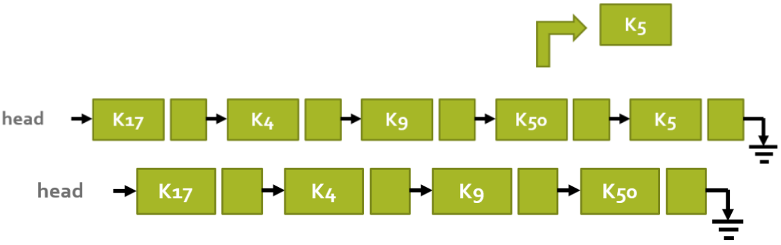
Lista simple - Borrar
Para eliminar un nodo en una lista simple con elementos, primero se debe buscar el elemento a eliminar, una vez encontrado el nodo en la lista, se deben mover las referencias de la estructura de tal manera de que el antecesor del nodo a eliminar apunte al sucesor del mismo.

Slide 12
Lista simple - Aplicaciones
Las listas son una de las estructuras de datos más utilizadas en las ciencias de la computación. Por ejemplo, cualquier red social utiliza una lista simple, en la que cada elemento tiene un único sucesor que sería la siguiente publicación, hasta llegar a la última.

Slide 13
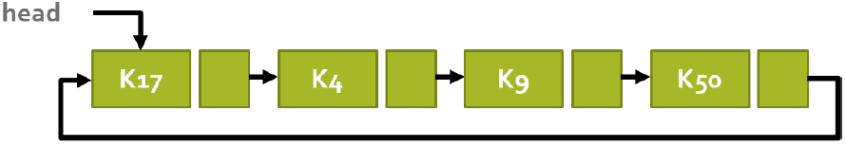
Lista circular - Definición
Una lista circular es una lista simplemente ligada modificada, donde el apuntador (NEXT) del elemento que se encuentra al final de la lista apunta al primer elemento (nodo) de la misma.

Slide 14
Lista circular - Buscar
El método debe buscar el primer elemento que coincida con la llave K dentro de la lista L, a través de una búsqueda lineal simple, regresando un apuntador a dicho elemento si éste se encuentra en la lista o nulo en caso contrario.
Una lista circular vacía no contiene elementos, la referencia al inicio de la misma (HEAD) apunta a NULO, por lo tanto, en una lista vacía no es posible buscar elementos.

Slide 15
Lista circular - Buscar
Es posible recorrer la lista a través de la referencia (NEXT) de cada nodo, hay que tener en cuenta el número de elementos de la lista, ya que el último elemento apunta al inicio de la estructura y, por tanto, se puede recorrer de manera infinita. Dentro de una lista circular con elementos (1 a n) es posible buscar una llave K.

Slide 16
Lista circular - Insertar
Dado un nodo x que contenga una llave K previamente establecida, el método INSERTAR agrega el elemento x al inicio de la lista.
Es posible insertar elementos tanto en una lista circular vacía como en una lista circular con elementos. Cuando se inserta un nuevo elemento en una lista circular vacía la referencia al inicio de la lista (HEAD) apunta al nodo insertado y la referencia a NEXT del nodo apunta a sí mismo.

Slide 17
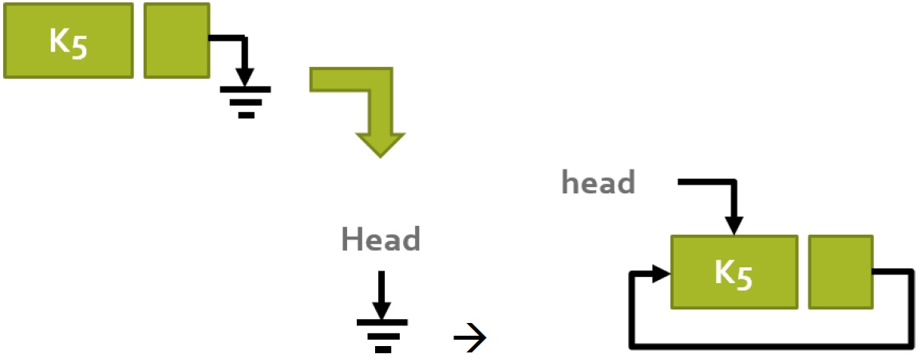
Lista circular - Insertar

Slide 18
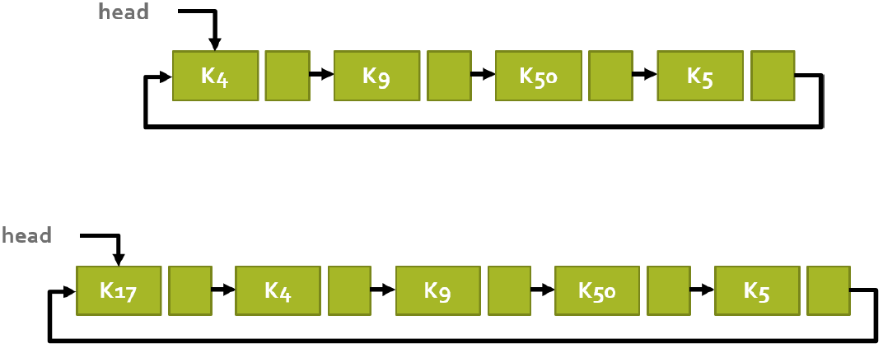

Lista circular - Insertar
Cuando se inserta un nuevo elemento en una lista circular con elementos, la referencia del nuevo nodo (NEXT) apunta al mismo nodo al que apunta el inicio de la lista (HEAD) y ahora HEAD apunta al nuevo nodo. Así mismo, el último nodo de la estructura (TAIL) apunta al primer elemento.

Slide 19
Lista circular - Borrar
El método elimina el elemento x de la lista L (si es que éste se encuentra en la estructura). Para eliminar un elemento de la lista primero es necesario saber la ubicación del nodo a eliminar, por lo tanto, primero se debe realizar una búsqueda del elemento.
En una lista circular vacía no es posible eliminar, debido a que esta estructura no contiene elementos.

Slide 20
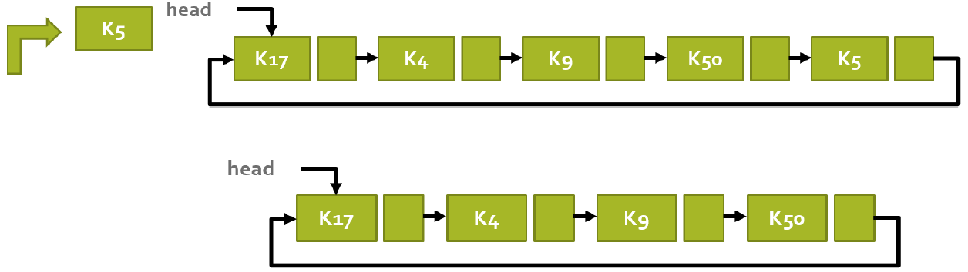
Lista circular - Borrar
Para eliminar un nodo en una lista circular con elementos, primero se debe buscar el elemento a eliminar, una vez encontrado el nodo en la lista, se deben mover las referencias de la estructura de tal manera de que el antecesor del nodo a eliminar apunte al sucesor del mismo.

Slide 21
Lista circular - Aplicaciones
Una lista de canciones se puede reproducir de manera ordenada o de manera desordenada (aleatoria). Así mismo, se puede repetir la lista de reproducción de manera automática, es decir, el sucesor del último elemento de la lista es el primer elemento de la lista, lo que genera una lista circular.

